Slide 1

ChatGPT详解：提升效率的秘诀
一中心：陈宗强
日期：2023.04.11

Slide 2
基础介绍
目录
CONTENTS
01
02
03
04
GPT是什么
GPT基本原理
GPT的发展现状
GPT注册使用

Slide 3
效率工具使用
目录
CONTENTS
05
06
07
08
GPT学习助手
GPT办公效率工具
GPT代替品
总结与展望

Slide 4
GPT是什么
ChatGPT是一种人工智能技术，是由OpenAI开发的一款基于GPT-3.5/4.0架构的大型语言模型，可以进行自然语言处理和生成
C
H
GPT（Generative Pre-trained Transformer）是一种基于Transformer架构的预训练语言模型，它采用了海量的自然语言文本数据进行训练，能够实现多种自然语言处理任务，如文本生成、语言理解和情感分析等。
A
T
ChatGPT可以对人类自然语言的输入做出智能回复，实现与人类的自然语言交互。它可以用于机器人、聊天机器人、语音助手、智能客服等多种应用场景，也可用于自然语言处理研究和应用的领域。

Slide 5
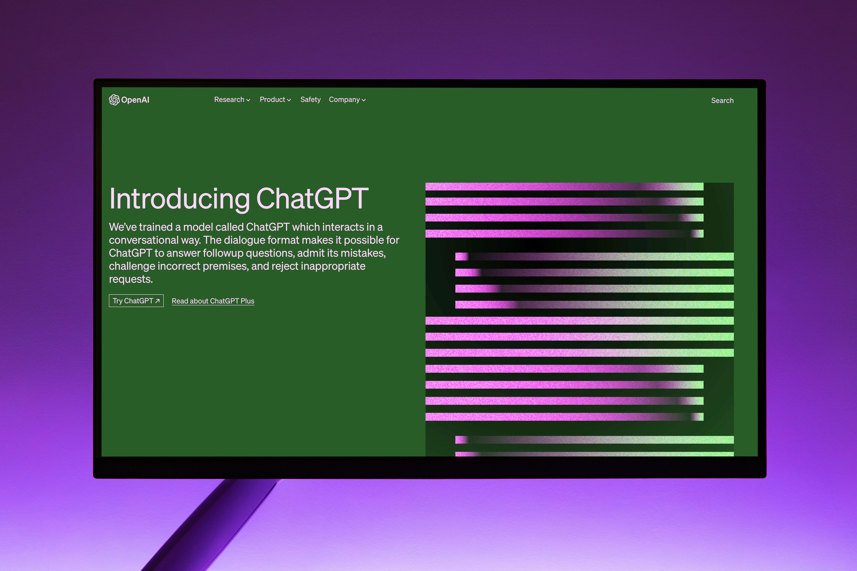
GPT基本原理
ChatGPT的基本原理是基于深度学习和自然语言处理技术的，主要采用了预训练和微调两个过程
预训练：ChatGPT在海量的语料库上进行预训练，通过学习大量的自然语言数据，建立起一个深度神经网络模型，从而使得模型可以理解和学习人类的自然语言表达方式和语法结构，掌握词义、语义和语境等关键信息，能够在输入一定的上下文信息后，生成具有一定语义和逻辑的文本信息
微调：当ChatGPT用于具体的应用时，需要进行针对性的微调，将模型从通用的语言模型转化为针对特定任务的模型。在微调过程中，通过对一定数量的相关数据进行再次训练和调整，使得ChatGPT可以更加适应特定的任务，并提高其表现和准确度。

Slide 6
GPT发展现状
GPT正式出现在大众视野中，也才短短三个月时间，目前即将更新至4.0版本，人工智能技术在近年来得到了飞速发展，其中自然语言处理技术的提升更是让人们惊叹不已。ChatGPT模型作为自然语言处理领域的一种重要模型，在不断地进行着改进和提升。
训练数据规模更大
ChatGPT 4.0 使用了比 ChatGPT 3.5 更大规模的训练数据，从而能够更好地学习自然语言处理任务中的模式和规律。

Slide 7
GPT发展现状
训练算法更先进
ChatGPT 4.0 使用了一种新的训练算法，称为GShard，它能够更好地处理大规模训练数据和模型参数，从而提高模型的训练效率和性能。
更高的模型参数
ChatGPT 4.0 拥有比 ChatGPT 3.5 更多的模型参数，达到了达到了数万亿级别，这使得它能够更好地表现出自然语言理解和生成的能力。

Slide 8
GPT发展现状
更先进的模型架构
ChatGPT 4.0 使用了一种新的模型架构，称为GPT-4，它相对于GPT-3来说更加高级和复杂，增加了更多的特征和技术，例如更好的语言模型、更好的机器翻译和更好的问答系统。
更好的性能
ChatGPT 4.0 相对于 ChatGPT 3.5 具有更好的性能和更高的智能水平，能够更好地完成自然语言处理任务，如对话生成、文本摘要、机器翻译等。

Slide 9
GPT局限性
ChatGPT4的训练数据包含了更多的最新信息，截止到2021年9月。这意味着ChatGPT4可以回答更多与近期相关的问题，但请注意ChatGPT4的知识仍有局限，尤其是关于2021年9月之后发生的事件
如果某个领域是非成文的，不能用符号记录表达，那么 ChatGPT 就无能为力。比如，人类的很多心理活动、潜意识、灵感、顿悟等等，ChatGPT 就没法模拟生成
ChatGPT 要用现有的文字材料进行训练，发现的是那些材料包含的规律。这意味着，它不能生成超出人类已知规律的东西。

Slide 10



GPT带来的挑战
ChatGPT 的底层技术是 GPT，全称为"生成式预训练转换器"（Generative pre-trained transformer），凡是使用该技术的 AI 模型都有同样的问题：它们只能掌握已知的模式，无法生成未知的模式。
ChatGPT 是一个划时代的工具，所有模式化的人类工作，都面临空前的挑战
学会利用工具的人，才能更加具有竞争力

Slide 11
如何注册
ChatGPT 在线体验网站收集列表：https://github.com/weekend-project-space/chatgpt-sites 注册教程: https://cloud.tencent.com/developer/article/2242567
使用加速器，尽量美国IP（手机号是美国的）
建议使用edge浏览器
准备好微软账户，没有的话可以参考教程注册 https://www.xingtupai.com/post/13.html
美国手机号，没有手机号可以点击获取 https://chatgpt.leizhenyukeji.com/buy/6

Slide 12
学习助手
请提供【我的第一本算法书】这本书的大纲和主要内容；
请详细叙述【四、常见算法】；
阅读一本书
请作为前端技术专家，详细介绍vue3如何使用； 请作为前端技术专家，详细介绍vue3常用API;
学习新技术
How can we use chatGPT to improve English learning?
学习英文

Slide 13
GPT使用公式
https://chatguide.plexpt.com/#%E5%85%85%E5%BD%93%E8%87%AA%E5%8A%A9%E4%B9%A6
请提供 【书名】这本书的大纲和主要内容；
请详细叙述【第几纲】；
例如
请提供【我的第一本算法书】这本书的大纲和主要内容；
请详细叙述【四、常见算法】；
请作为专业的【角色】
例如：讲解或者改进什么问题
请作为前端开发专家, 详解如何避免浏览器缓存

Slide 14
如何提高编程效率
https://codeium.com/ https://www.aiyjs.com/ https://codegeex.cn/zh-CN/ https://allthingsai.com/tools/coding https://openai.com/blog/chatgpt-plugins
添加测试代码
优化代码
解释代码
找出BUG

Slide 15
GPT代替品
除了ChatGPT其他的代替品 25个最佳ChatGPT替代品 https://www.wbolt.com/best-chatgpt-alternatives.html
google
https://bard.google.com/
文心一言
https://yiyan.baidu.com/welcome
Chatsonic https://app.writesonic.com/library/d8d3779d-705e-4515-a0cb-f69c319e73cc/all
认知大模型列表 https://models.aminer.cn/modelcenter

Slide 16
公司可以使用ChatGPT的地方
ChatGPT可以作为智能客服解决方案的一部分，用于处理客户的询问和问题，提高客户服务的效率和质量。
客户服务
ChatGPT可以用于帮助营销和销售团队提供自动化的客户服务和支持，增强与潜在客户和现有客户的交互和沟通。
营销和销售
ChatGPT可以用于处理和分析大量文本数据，提取有用的信息和趋势，为公司提供商业决策和预测的依据。
数据分析

Slide 17
公司目前哪些可以使用的地方
ChatGPT可以用于自动生成和编辑文本、图片和视频内容，为公司提供更高效和创新的内容营销和生产方式。
内容生成
ChatGPT可以用于开发智能助手应用，帮助用户管理日常任务和活动，提供有用的信息和建议。
智能助手
ChatGPT可以用于自动翻译语言，帮助公司处理国外用户处理业务。
语言翻译

Slide 18
个人如何使用
个人用户可以使用ChatGPT来帮助自己提高语言能力、解决问题、获取信息和娱乐等。
语言学习：ChatGPT可以作为学习语言的辅助工具，帮助用户提高语言的听、说、读、写等各方面能力。用户可以使用ChatGPT进行语音对话、写作练习、词汇记忆和语法纠错等。
问题解答：ChatGPT可以用来解答用户的各种问题，如科技、文化、历史、娱乐等。用户可以向ChatGPT提出问题，并获得相应的答案和解释。
信息获取：ChatGPT可以用来获取各种信息，如新闻、天气、交通等。用户可以向ChatGPT提出查询请求，并获得相应的信息和推荐。
娱乐休闲：ChatGPT可以用来提供娱乐和休闲服务，如聊天、游戏、音乐、电影等。用户可以和ChatGPT进行对话、玩游戏、听音乐、看电影等，获得娱乐和放松。
总的来说，个人用户可以根据自己的需求和兴趣，自由地使用ChatGPT来实现各种目的，例如学习语言、解决问题、获取信息和娱乐休闲等。

Slide 19
谢谢
THANKS FOR YOUR WATCHING
一中心：陈宗强
日期：2023.04

